Slide 1

磁单极子超灵敏感应探测 原型系统研究
中国科学技术大学
University of Science and Technology of China
叶昌庆
2026-04

Slide 2
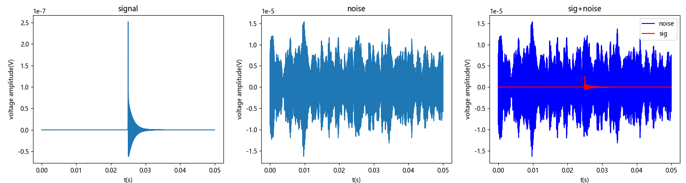
物理问题
直接电压读出方案，经过采集之后的信号和噪声如图所示
信号：携带单磁荷的磁单极子以1E-5 C速度，正入射感应线圈，由于线圈的LCR效应，最终输出信号为震荡衰减的电压信号
噪声：感应线圈热噪声，前放输入电压噪声，前放输入电流噪声，采集卡噪声
物理问题：
甄别所采集数据是否含有磁单极子信号

Slide 3
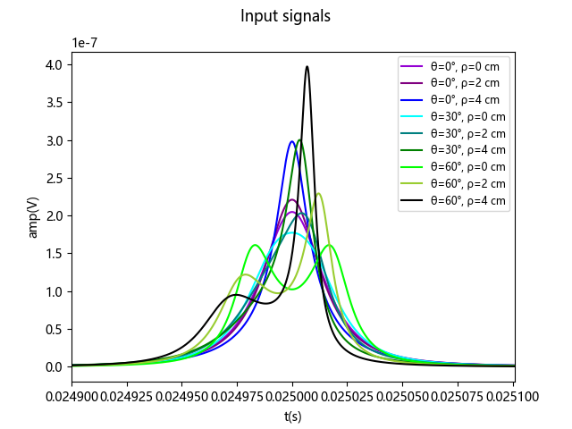
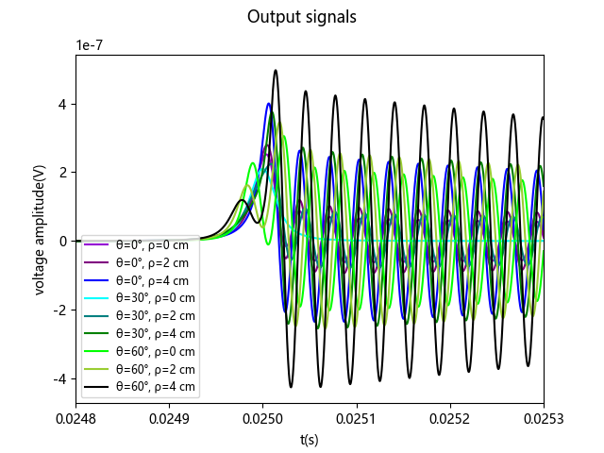
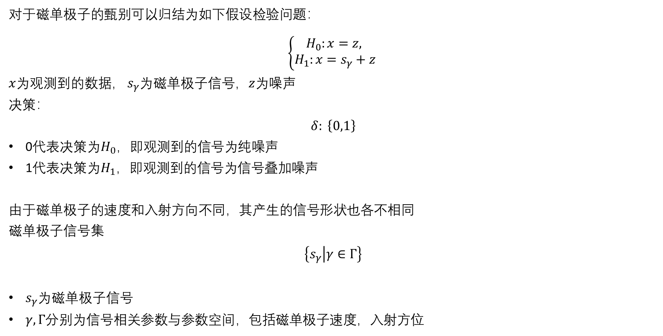
信号甄别与二元假设检验
对于磁单极子的甄别可以归结为如下假设检验问题：
$$\left\{\begin{aligned}H_{0}:x=z, \\ H_{1}:x=s_{γ}+z \end{aligned}\right.$$
$x$为观测到的数据， $s_{γ}$为磁单极子信号，$z$为噪声
决策：
$$δ: \left\{\left.0,1\right\}\right.$$
0代表决策为$H_{0}$，即观测到的信号为纯噪声
1代表决策为$H_{1}$，即观测到的信号为信号叠加噪声
由于磁单极子的速度和入射方向不同，其产生的信号形状也各不相同
磁单极子信号集
$$\left\{s_{γ} | γ∈Γ\right\}$$
$s_{γ}$为磁单极子信号
$γ, Γ$分别为信号相关参数与参数空间，包括磁单极子速度，入射方位

Slide 4
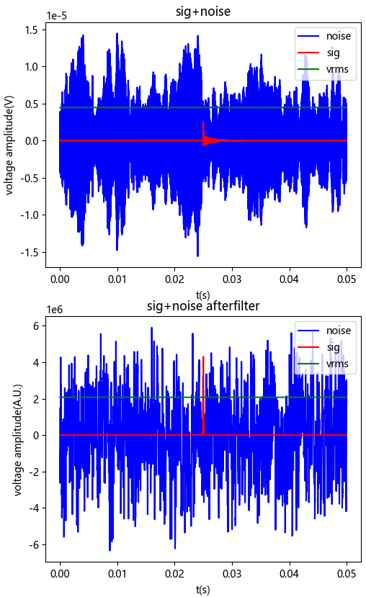
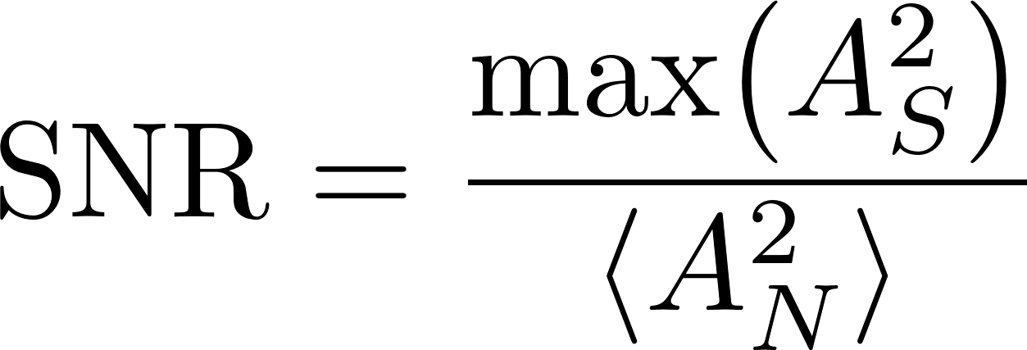
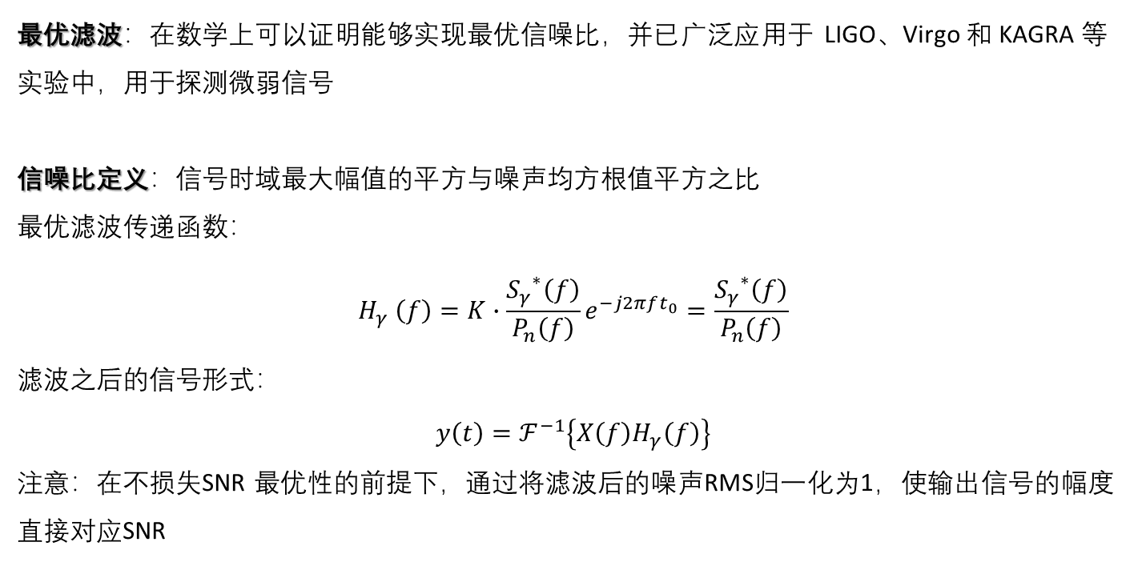
最优滤波
最优滤波：在数学上可以证明能够实现最优信噪比，并已广泛应用于 LIGO、Virgo 和 KAGRA 等实验中，用于探测微弱信号
信噪比定义：信号时域最大幅值的平方与噪声均方根值平方之比
最优滤波传递函数：
$$H_{γ} \left(f\right)=K∙\frac{{S_{γ}}^{∗}\left(f\right)}{P_{n}\left(f\right)}e^{−j2πft_{0}}=\frac{{S_{γ}}^{∗}\left(f\right)}{P_{n}\left(f\right)}$$
滤波之后的信号形式：
$$y\left(t\right)=ℱ^{−1}\left\{X\left(f\right)H_{γ}\left(f\right)\right\}$$
注意：在不损失SNR 最优性的前提下，通过将滤波后的噪声RMS归一化为1，使输出信号的幅度直接对应SNR
省略归一化与时间对齐因子

Slide 5

最优滤波器的时域实现
最优滤波器的时域冲激响应：
$$h_{γ}\left(t\right)=ℱ^{−1}\left\{H_{γ}\left(f\right)\right\}$$
根据卷积定理，滤波器输出可表示为：
$$y\left(t\right)=ℱ^{−1}\left\{X\left(f\right)H_{γ}\left(f\right)\right\}=x\left(t\right)∗h_{γ}\left(t\right)=\int_{−∞}^{∞}{x\left(τ\right)h_{γ}\left(t−τ\right)dτ}$$
在离散时间域下，最优滤波器的输出可以写为：
$$y\left[m\right]=\sum_{n}{x\left[n\right]h_{γ}\left[m−n\right]}$$

Slide 6
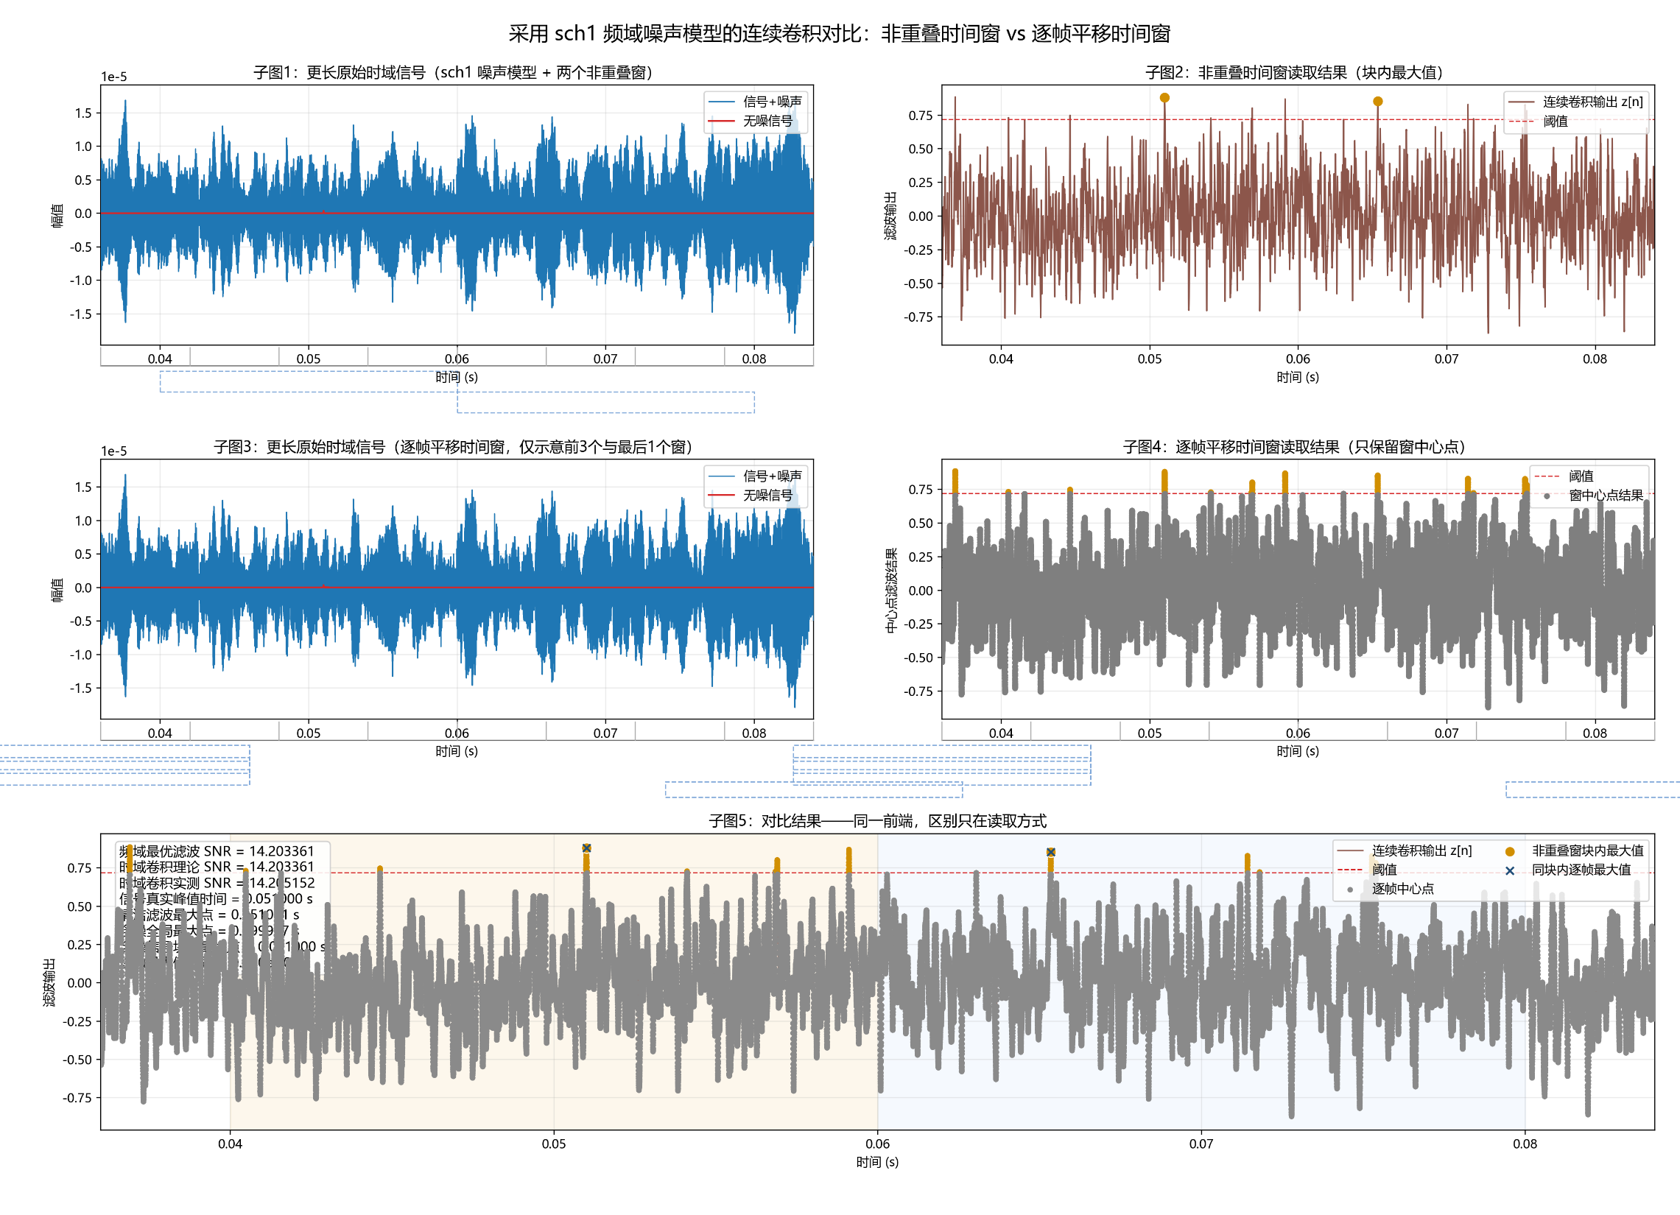
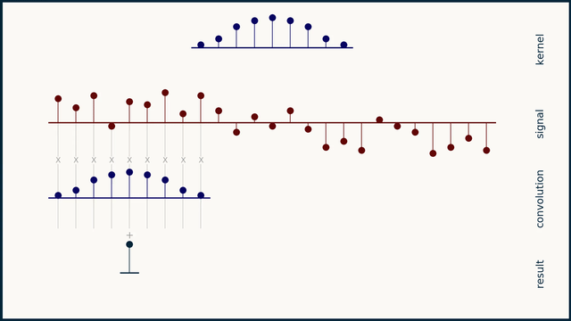

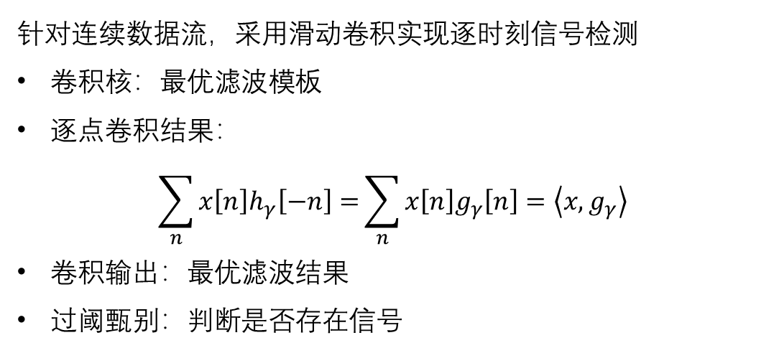
基于滑动卷积的信号检测实现方法
针对连续数据流，采用滑动卷积实现逐时刻信号检测
卷积核：最优滤波模板
逐点卷积结果：
$$\sum_{n}{x\left[n\right]h_{γ}\left[−n\right]=}\sum_{n}{x\left[n\right]g_{γ}\left[n\right]=\left\langle \left.x,g_{γ}\right\rangle \right.}$$
卷积输出：最优滤波结果
过阈甄别：判断是否存在信号

Slide 7
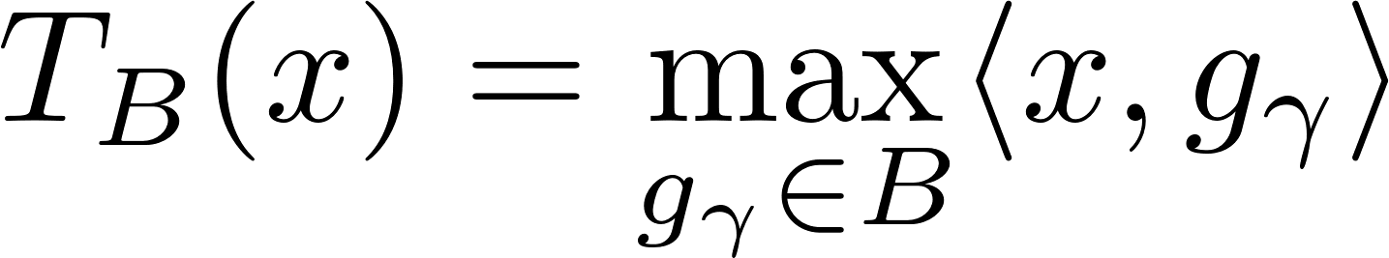
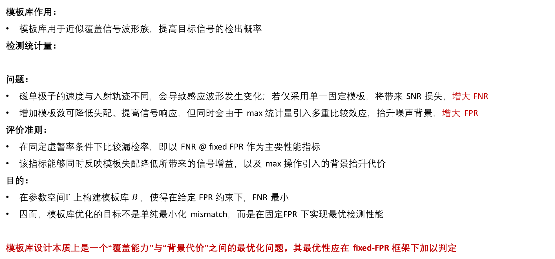
模板库/卷积核的作用与优化目标
模板库作用：
模板库用于近似覆盖信号波形族，提高目标信号的检出概率
检测统计量：
问题：
磁单极子的速度与入射轨迹不同，会导致感应波形发生变化；若仅采用单一固定模板，将带来 SNR 损失，增大 FNR
增加模板数可降低失配、提高信号响应，但同时会由于 max 统计量引入多重比较效应，抬升噪声背景，增大 FPR
评价准则：
在固定虚警率条件下比较漏检率，即以 FNR @ fixed FPR 作为主要性能指标
该指标能够同时反映模板失配降低所带来的信号增益，以及 max 操作引入的背景抬升代价
目的：
在参数空间$Γ$ 上构建模板库 $B$ ，使得在给定 FPR 约束下，FNR 最小
因而，模板库优化的目标不是单纯最小化 mismatch，而是在固定FPR 下实现最优检测性能
模板库设计本质上是一个“覆盖能力”与“背景代价”之间的最优化问题，其最优性应在 fixed-FPR 框架下加以判定

Slide 8
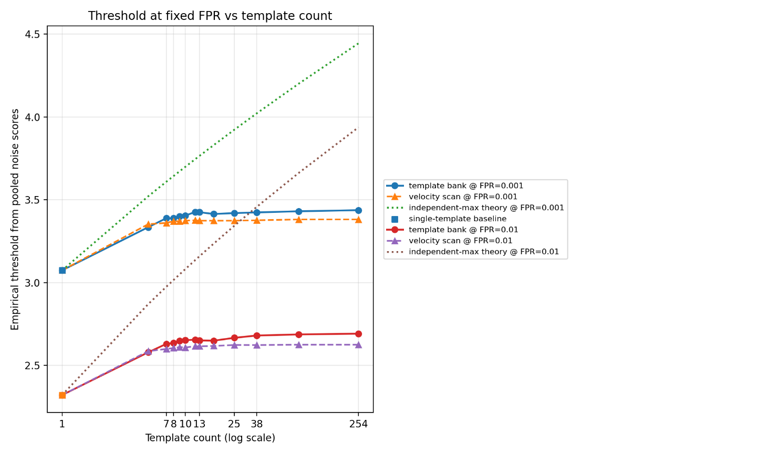
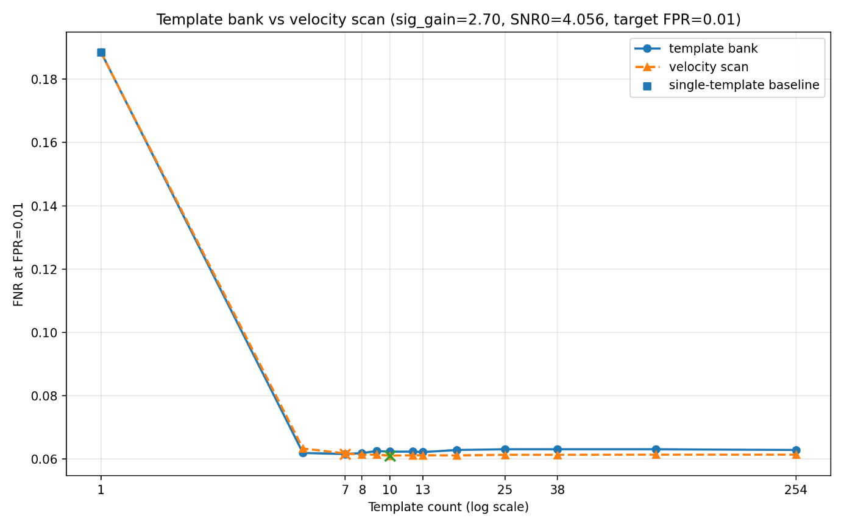
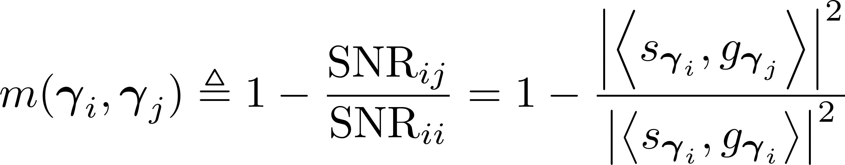
原始模板库构建方法的结果
两种方法，模板库和速度扫描噪声本底的抬升都小于理论，说明模板之间存在较强相关性，有效独立试次数小于模板总数
基于 mismatch 的模板库构建策略倾向于引入形状差异更大的模板，从而增强对波形族的覆盖；但与此同时，模板间相关性减弱，导致 max 统计量对应的背景尾部抬升更为明显由于噪底抬升更加明显；速度扫描模板主要沿速度轴分布，模板间相关性更强，因此在相同模板数下背景阈值增长较缓
在当前 benchmark 下，背景代价的增加超过了 mismatch 改善所带来的信号收益，因此原始 mismatch-driven 模板库在 FNR @ fixed FPR 指标上未优于速度扫描

Slide 9
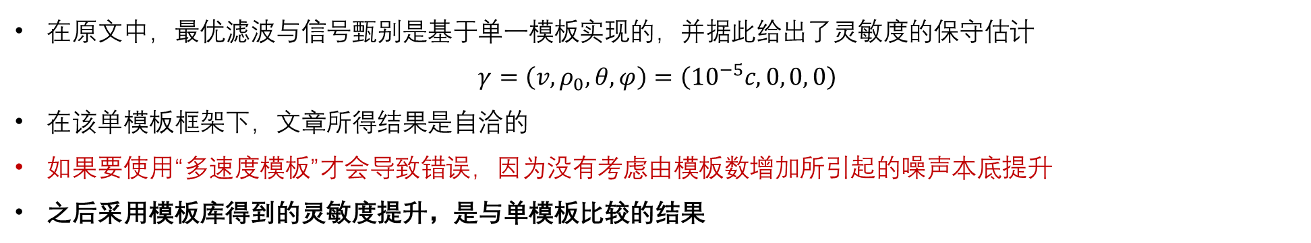
原文章中的做法
在原文中，最优滤波与信号甄别是基于单一模板实现的，并据此给出了灵敏度的保守估计
$$γ=\left(v, ρ_{0}, θ, φ\right)=\left({10}^{−5}c, 0, 0, 0\right)$$
在该单模板框架下，文章所得结果是自洽的
如果要使用“多速度模板”才会导致错误，因为没有考虑由模板数增加所引起的噪声本底提升
之后采用模板库得到的灵敏度提升，是与单模板比较的结果

Slide 10
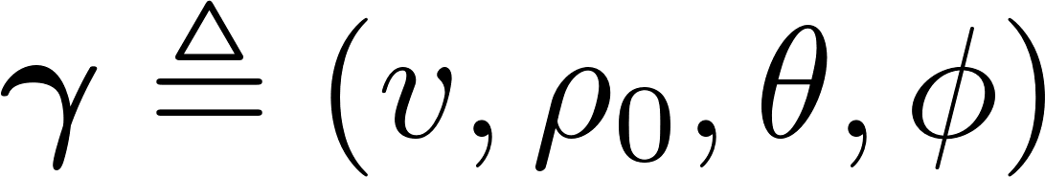
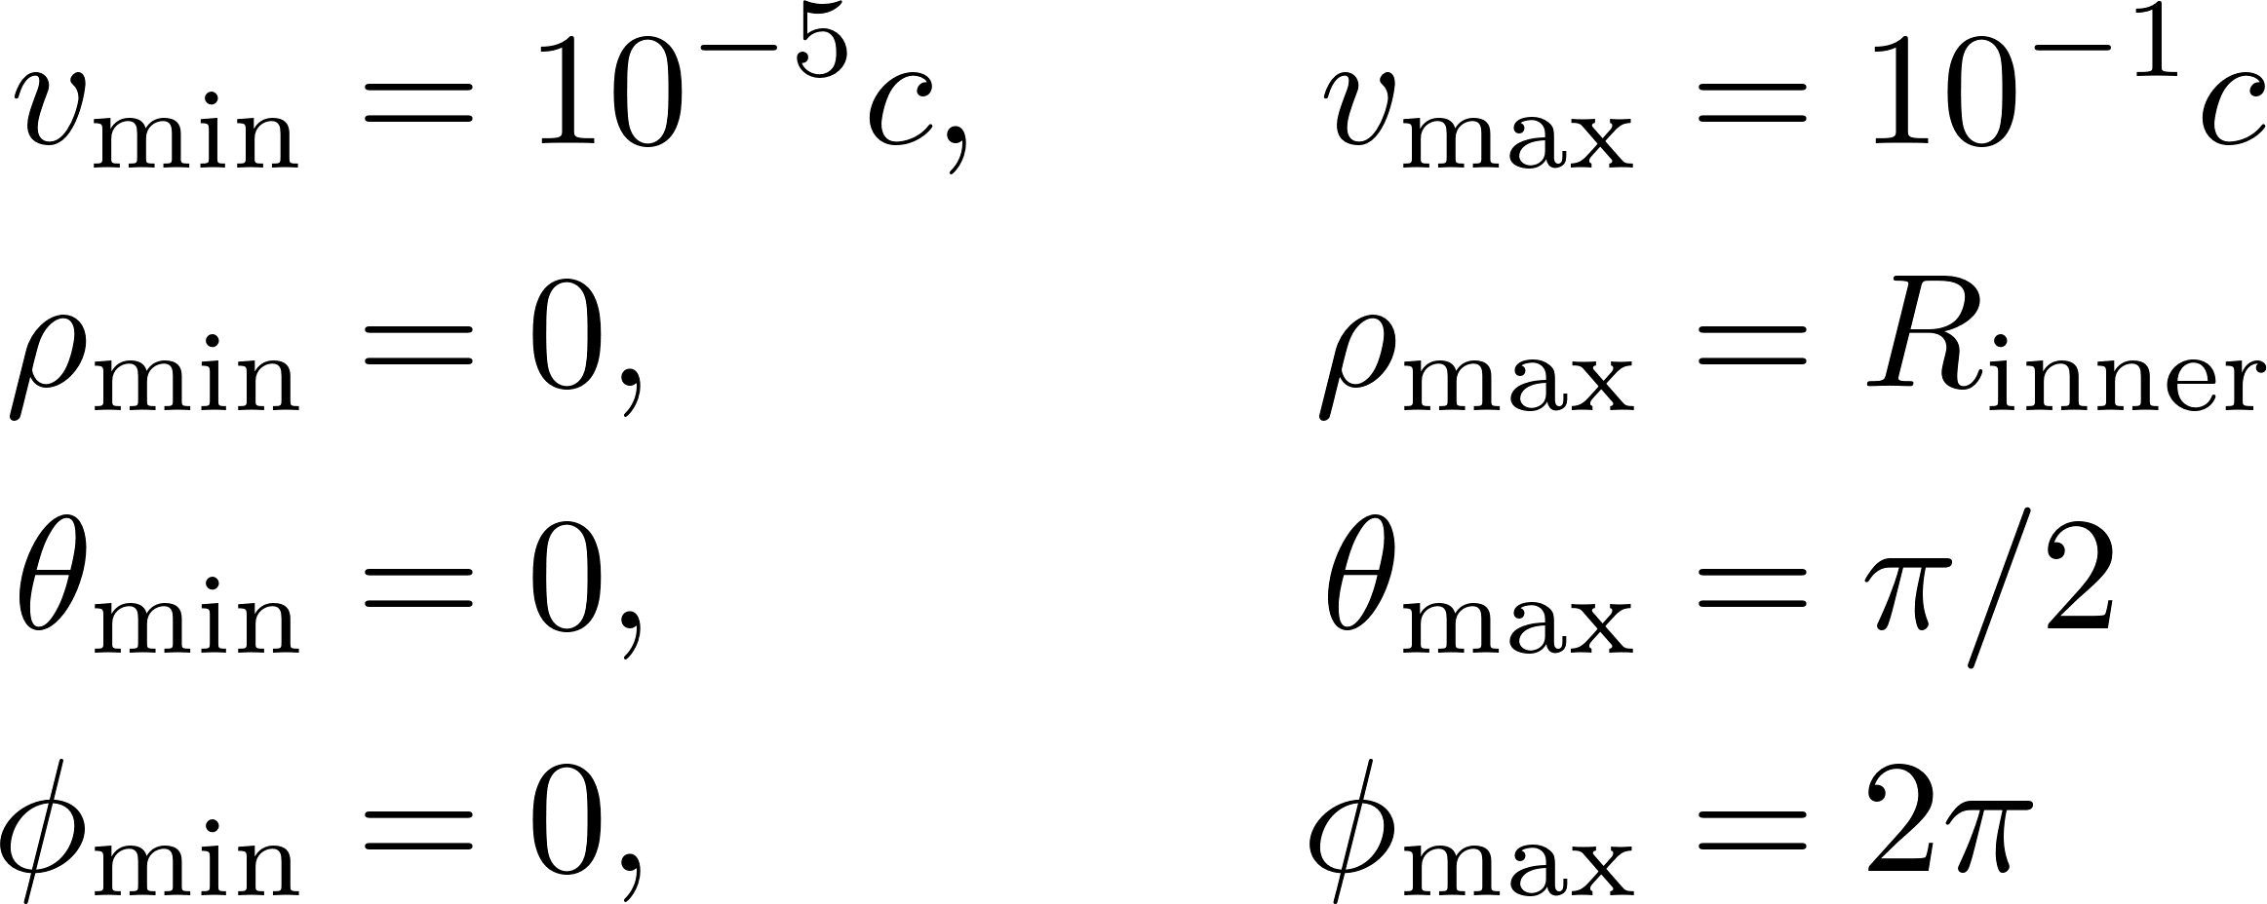
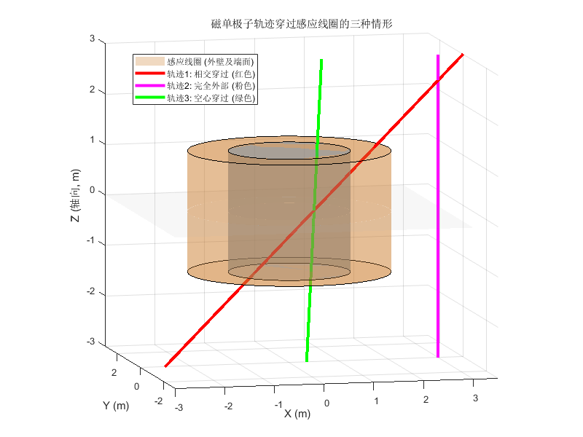
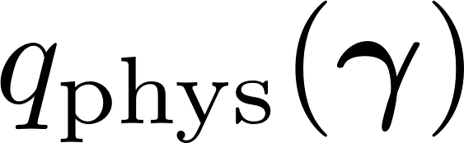
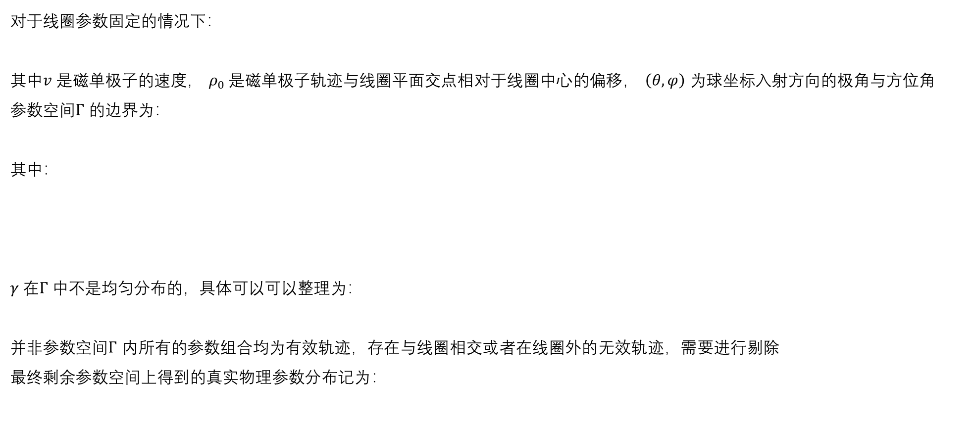

参数空间$Γ$
对于线圈参数固定的情况下：
其中$v$ 是磁单极子的速度， $ρ_{0}$ 是磁单极子轨迹与线圈平面交点相对于线圈中心的偏移， $\left(θ,φ\right)$ 为球坐标入射方向的极角与方位角
参数空间$Γ$ 的边界为：
其中：
$γ 在Γ$ 中不是均匀分布的，具体可以可以整理为：
并非参数空间$Γ$ 内所有的参数组合均为有效轨迹，存在与线圈相交或者在线圈外的无效轨迹，需要进行剔除
最终剩余参数空间上得到的真实物理参数分布记为：

Slide 11
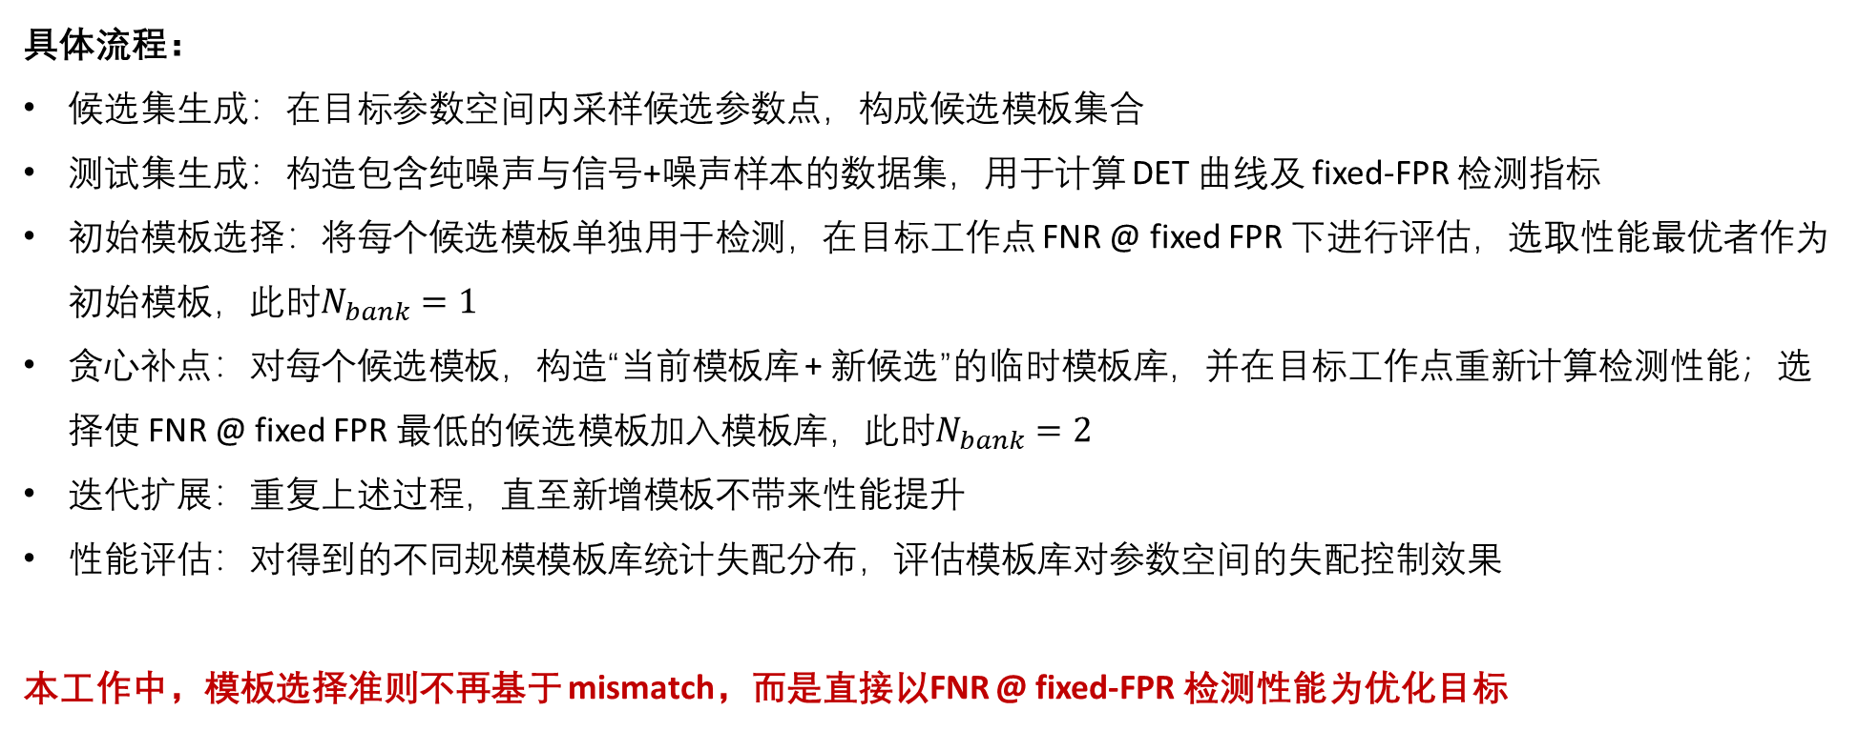
模板库构建策略
具体流程：
候选集生成：在目标参数空间内采样候选参数点，构成候选模板集合
测试集生成：构造包含纯噪声与信号+噪声样本的数据集，用于计算 DET 曲线及 fixed-FPR 检测指标
初始模板选择：将每个候选模板单独用于检测，在目标工作点 FNR @ fixed FPR 下进行评估，选取性能最优者作为初始模板，此时$N_{bank}=1$
贪心补点：对每个候选模板，构造“当前模板库 + 新候选”的临时模板库，并在目标工作点重新计算检测性能；选择使 FNR @ fixed FPR 最低的候选模板加入模板库，此时$N_{bank}=2$
迭代扩展：重复上述过程，直至新增模板不带来性能提升
性能评估：对得到的不同规模模板库统计失配分布，评估模板库对参数空间的失配控制效果
本工作中，模板选择准则不再基于 mismatch，而是直接以FNR @ fixed-FPR 检测性能为优化目标

Slide 12
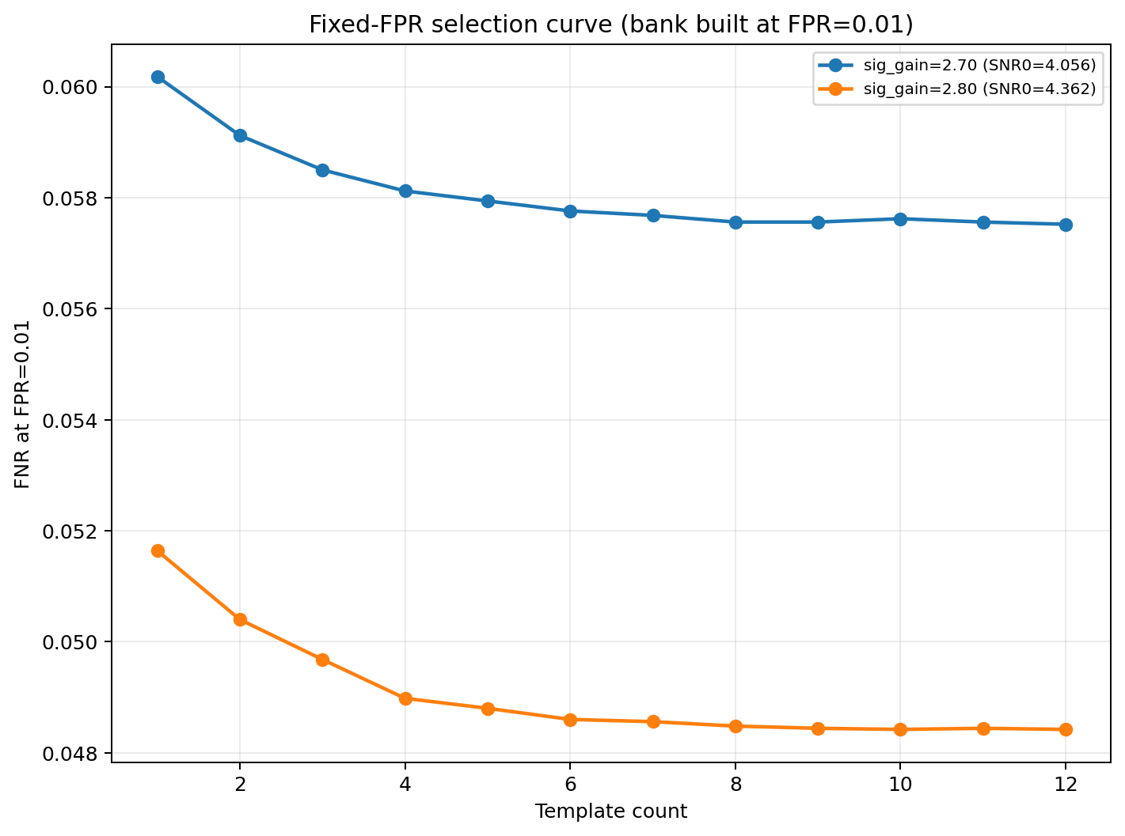
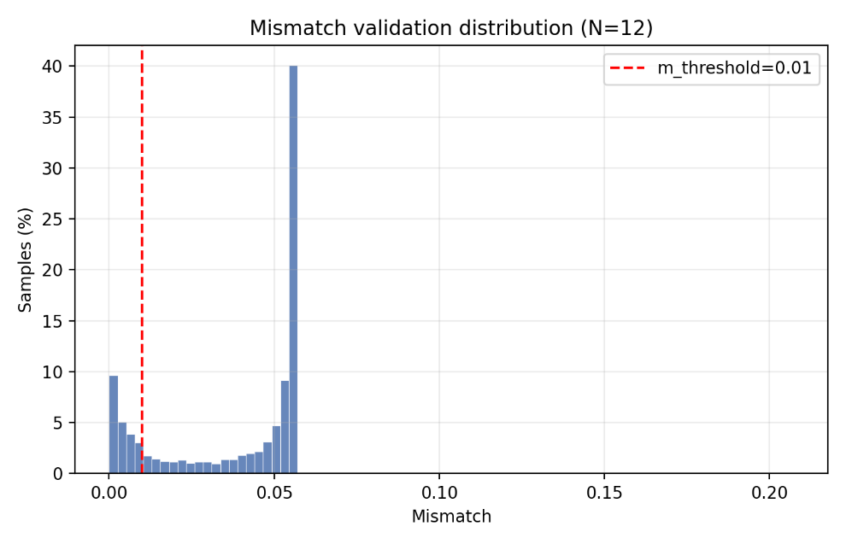

模板库构建结果
在 N ≥ 8 时，已经基本达到最优模板库设计：
FNR @ FPR=0.01 已进入明显平台区
N=11 与 N=12 的 mismatch 分布基本一致，说明新增模板未显著改善参数空间覆盖，更加倾向于加入相似的模板，防止噪底抬升，即增加模板已经几乎无用

Slide 13
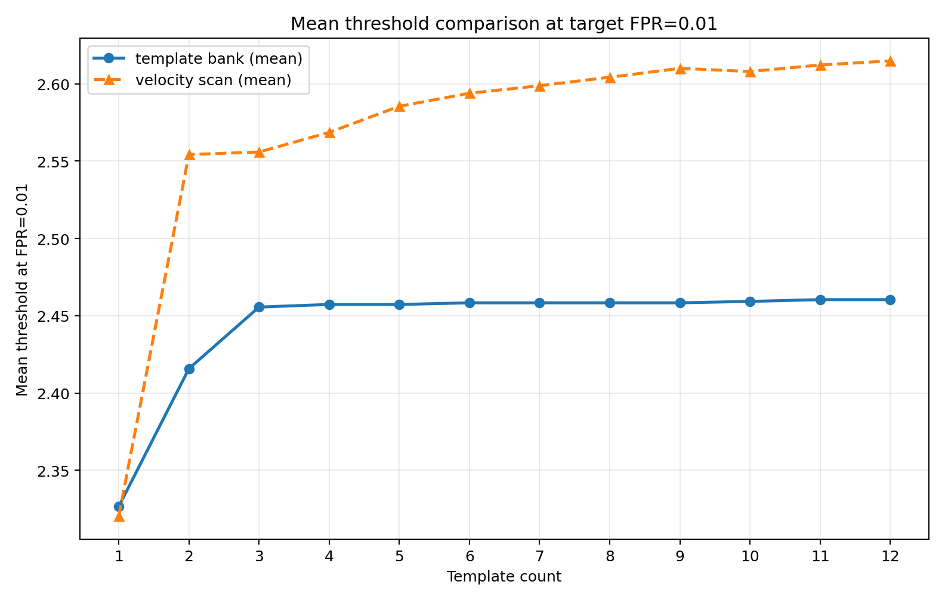
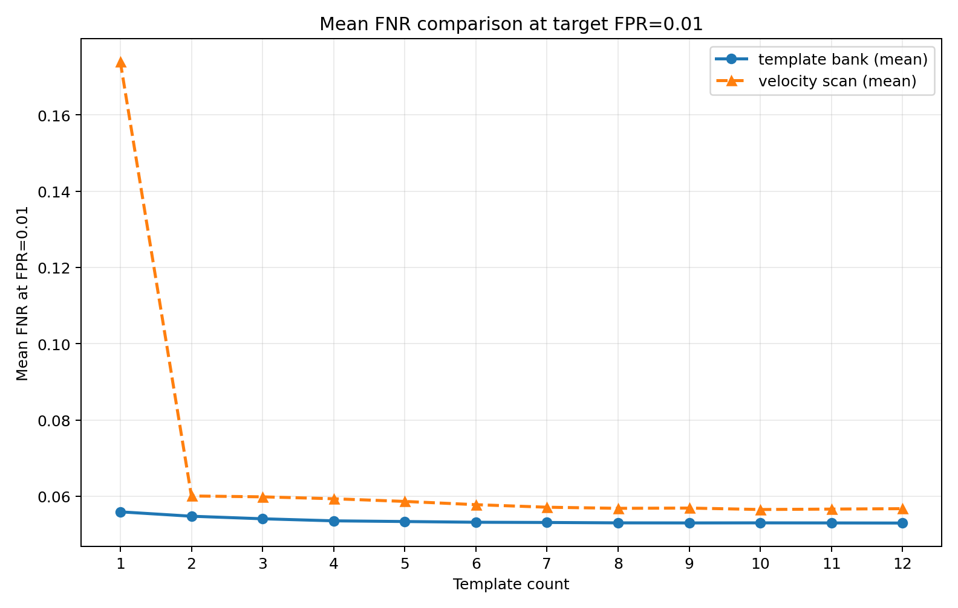
模板库vs速度扫描
随模板数增加，模板库与速度扫描的背景阈值均上升，但速度扫描的阈值抬升更为明显，表明其在当前工作点下对应的背景代价更高
在相同固定FPR 条件下，模板库在整个模板数范围内均表现出更低的平均 FNR，说明其信号覆盖收益超过了背景抬升带来的代价
模板库相较于速度扫描具有更优的检测性能
选择模板数N=8
Notes:
[(7724.544272025548,0.05109427890464276,0.16697432356499356,4.242162402197825)]

Slide 14
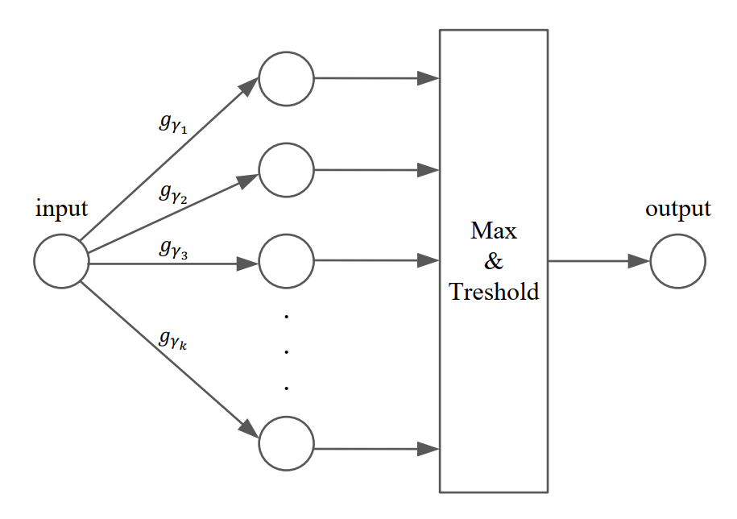
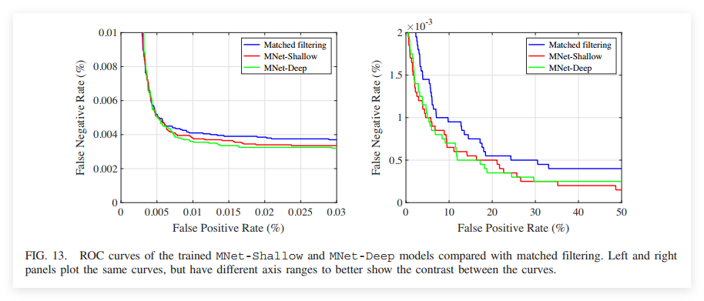
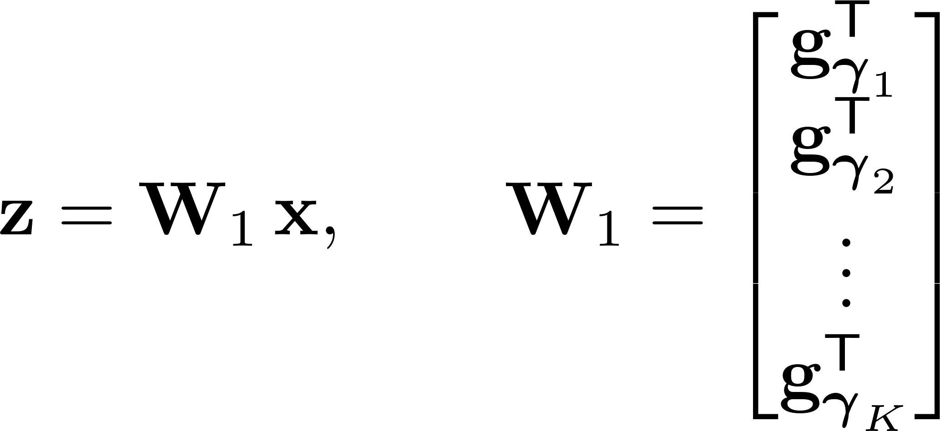
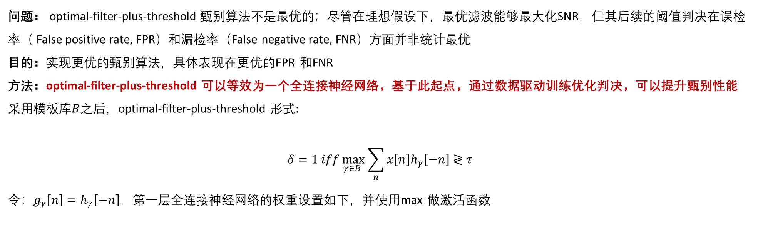
神经网络在粒子信号甄别中的应用
问题： optimal-filter-plus-threshold 甄别算法不是最优的；尽管在理想假设下，最优滤波能够最大化SNR，但其后续的阈值判决在误检率（ False positive rate, FPR）和漏检率（False negative rate, FNR）方面并非统计最优
目的：实现更优的甄别算法，具体表现在更优的FPR 和FNR
方法：optimal-filter-plus-threshold 可以等效为一个全连接神经网络，基于此起点，通过数据驱动训练优化判决，可以提升甄别性能
采用模板库$B$之后，optimal-filter-plus-threshold 形式:
$$δ=1 iff\max_{γ∈B }{\sum_{n}{x\left[n\right]h_{γ}\left[−n\right]}}≷τ$$
令：$g_{γ}\left[n\right]=h_{γ}\left[−n\right]$，第一层全连接神经网络的权重设置如下，并使用max 做激活函数
Generalized approach to matched filtering using neural networks[J]. Physical Review D, 2022, 105(4): 043006.

Slide 15
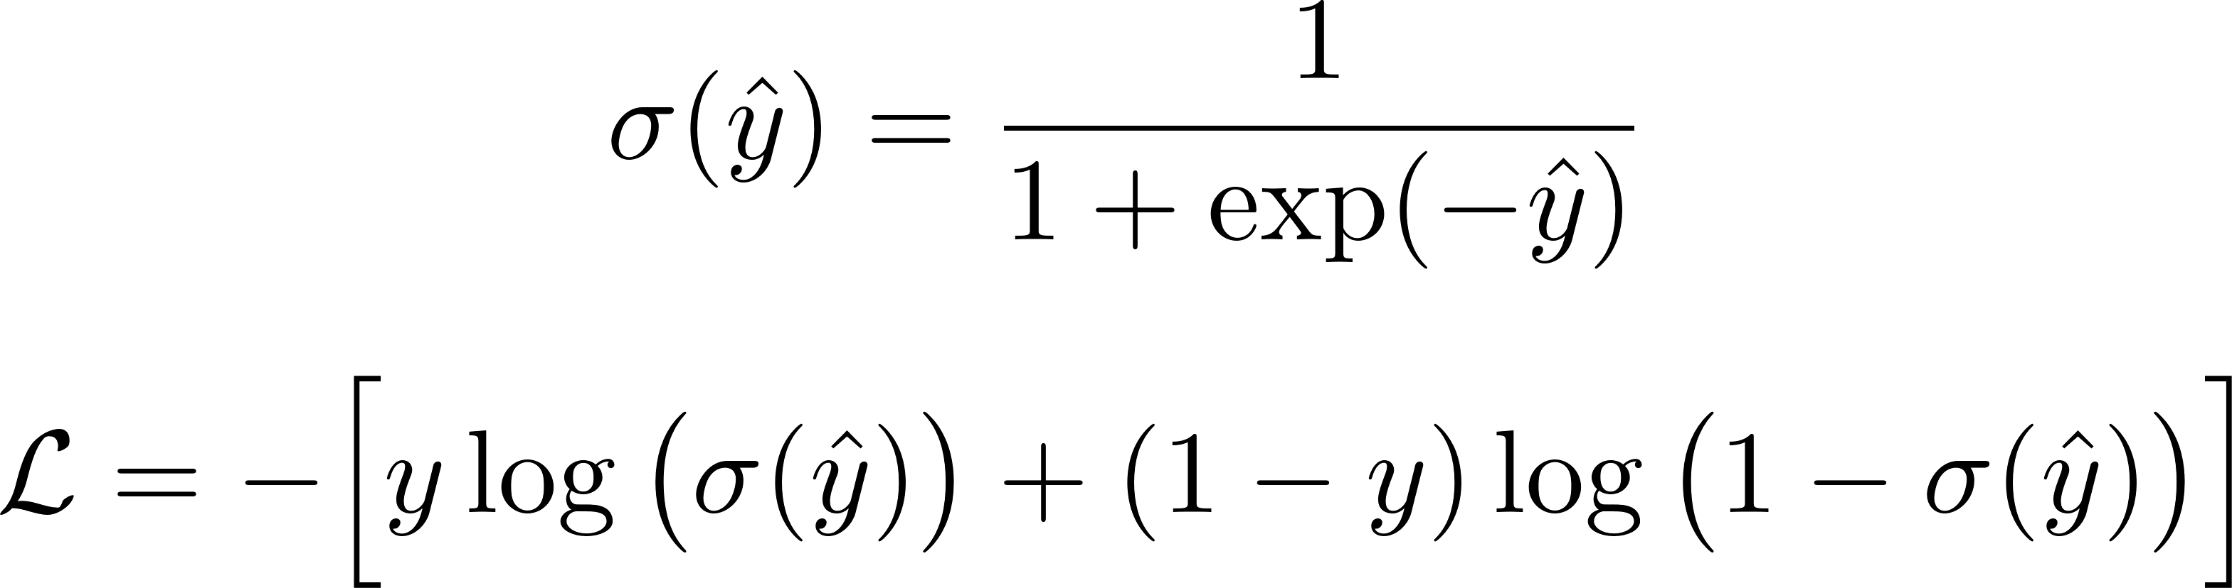
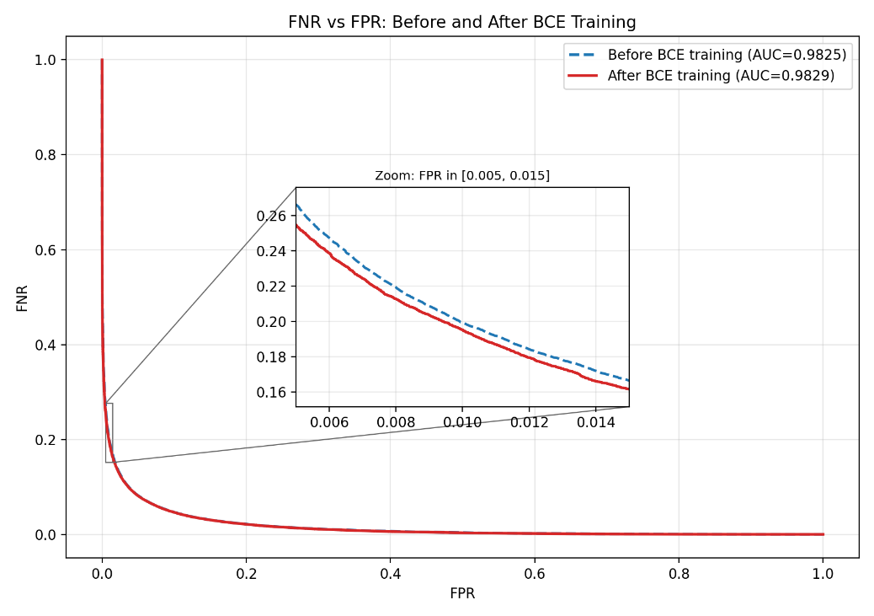
训练设置与性能评估
训练参数：
训练集与测试集样本数均为 10000，正负样本各占 50%
损失函数：BCEWithLogitsLoss
正样本：label=1
Center signal + noise: 50%
Shift signal + noise: 50% ; 0<|Shift|<5
负样本：label=0
Noise: 50%
Shift signal + noise: 50% ; |Shift|>20
性能评估：
Untrained model：最优滤波甄别决策；Trained model：神经网络优化之后的甄别决策
结果分析：
训练后模型在相同 FPR 下表现出更低的 FNR，说明其检测性能有所提升
Notes:
Gain = 2.1 ; SNR = 2.4
sigmoid

Slide 16
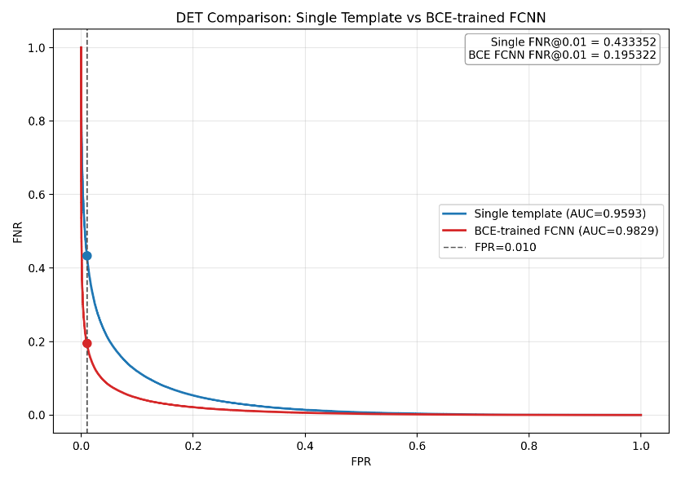
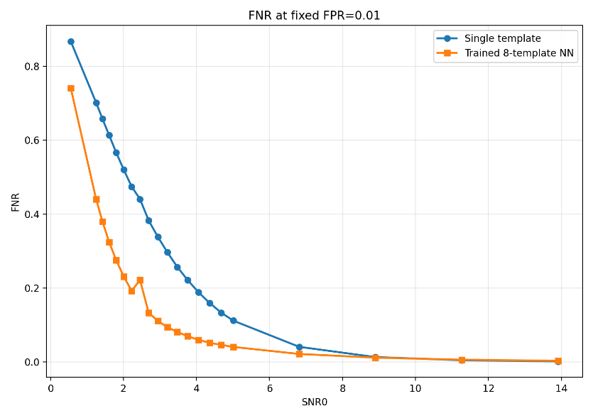
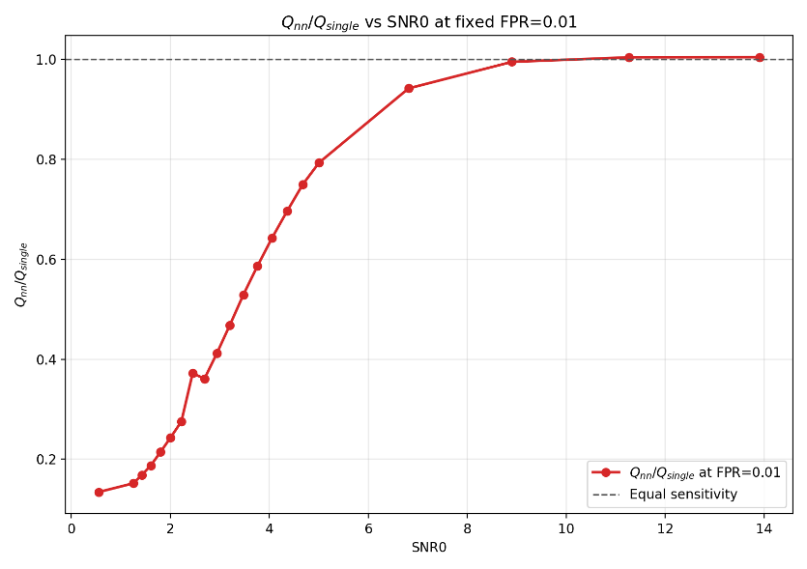
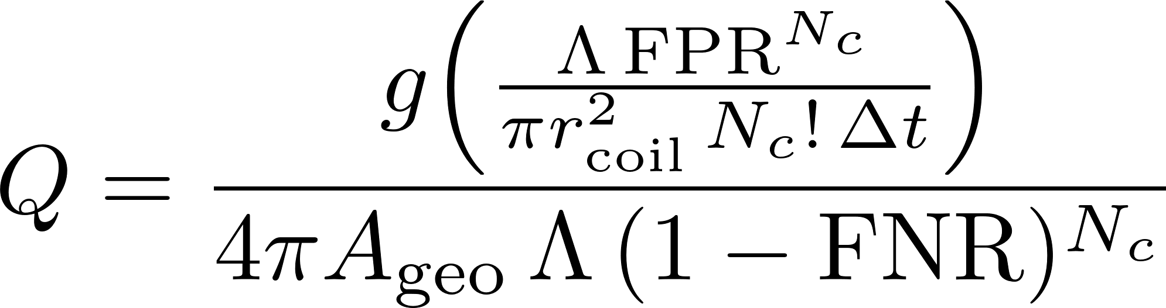
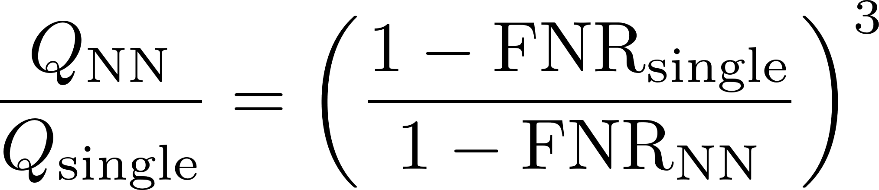
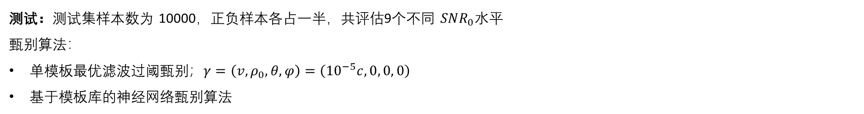
灵敏度优化性能评估
测试：测试集样本数为 10000，正负样本各占一半，共评估9个不同 ${SNR}_{0}$水平
甄别算法：
单模板最优滤波过阈甄别；$γ=\left(v, ρ_{0}, θ, φ\right)=\left({10}^{−5}c, 0, 0, 0\right)$
基于模板库的神经网络甄别算法
扫描 FNR vs FPR 曲线，在FPR 相同的情况下
预计灵敏度最多下降1个量级

Slide 17
硬件实现目标
功能正确性验证：验证 Vivado RTL 仿真输出与软件输出的一致性
资源与性能评估：分析当前实现的资源占用及主要性能瓶颈
优化目标：为后续流水化与并行化设计提供依据

Slide 18
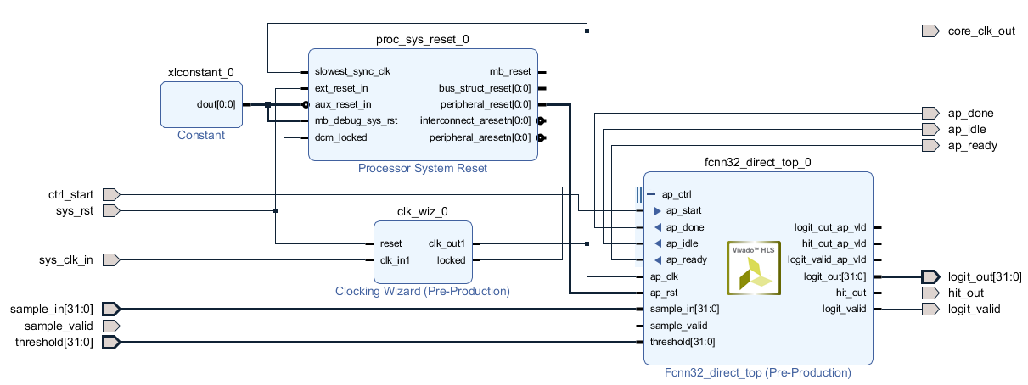
硬件实现
采用 IEEE-754 单精度浮点数据格式，基于 Vivado HLS 完成 FCNN 推理 IP 的构建与 Block Design 集成
当前版本以功能验证为主要目标，尚未引入 pipeline、unroll 或 dataflow 等结构级优化策略

Slide 19
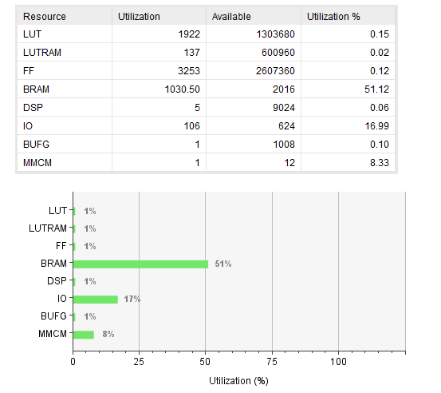
功能验证与资源评估
硬件输出 logit = 0.418696，软件参考值为 0.419050，绝对误差为 3.54×10^-4，小于设定容差 1.00×10^-2。结果表明，当前硬件实现与软件参考模型具有良好一致性，偏差主要来源于浮点运算中的舍入误差及累加顺序差异
综合结果表明，当前设计的主要资源瓶颈为片上存储资源，其中 BRAM 占用达到 51.12%，且其消耗主要集中于第一层权重矩阵的存储
当前总延时为36ms

Slide 20
量化
模板库 + 神经网络优化+硬件低延时实现神经网络

Slide 21
中国科学技术大学
University of Science and Technology of China
Thanks for listening!
Email: ycq@mail.ustc.edu.cn

